Slide 1

1.5. Aceleração
M5
M18

Slide 2
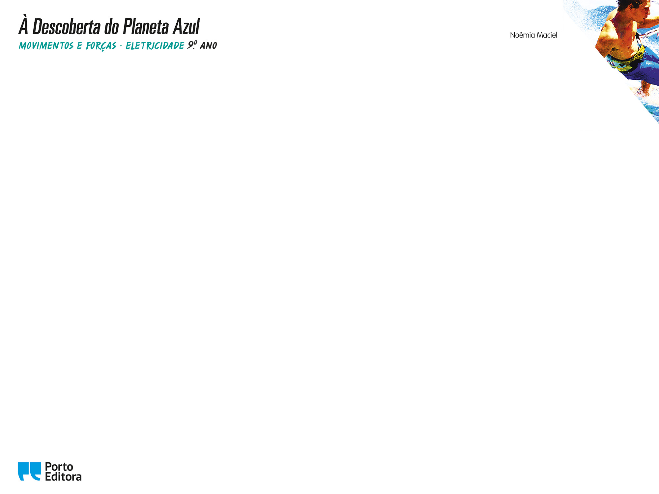
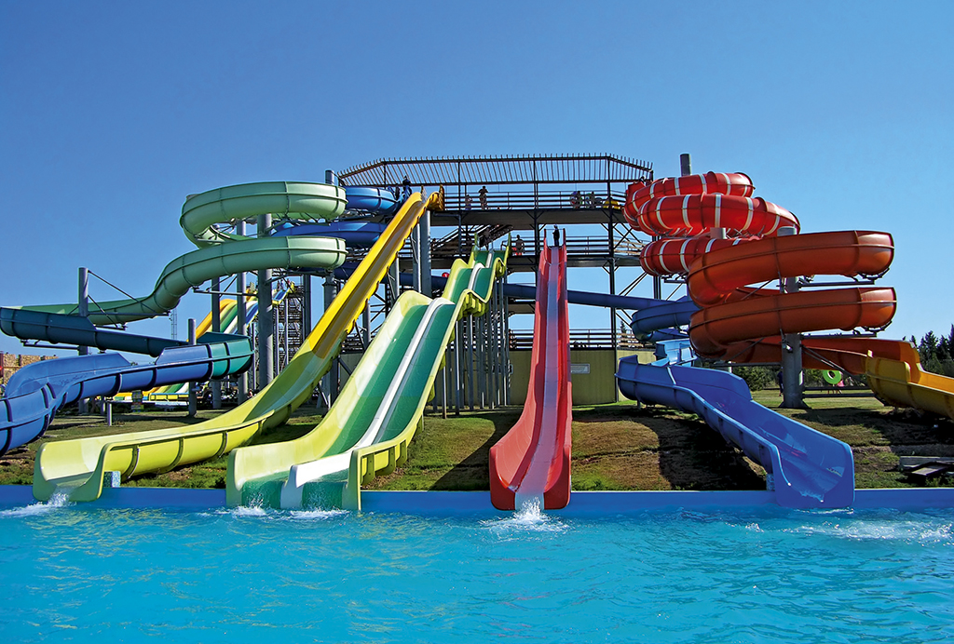
Variação da velocidade
Nas trajetórias curvilíneas do escorrega, a direção da velocidade (que é tangente à trajetória em cada ponto) está continuamente a mudar e certamente que o próprio valor da velocidade também se altera.
M5

Slide 3
Variação da velocidade
Nas trajetórias retilíneas do escorrega, mesmo que não ocorra mudança de direção na velocidade (que coincide com a direção da trajetória), ao descer pelo escorrega, certamente o valor da velocidade se altera.
M5

Slide 4
Variação da velocidade
Sempre que ocorre uma alteração da direção da velocidade ou uma alteração do valor da velocidade dizemos que ocorre uma variação de velocidade.
M5

Slide 5
Aceleração e aceleração média
A aceleração média é uma grandeza vetorial que nos indica a rapidez com que um corpo muda de velocidade num determinado intervalo de tempo.
Variação de velocidade
Intervalo de tempo
Aceleração média =
A unidade da aceleração média no Sistema Internacional, SI, é o metro por segundo ao quadrado, cujo símbolo é m/s².
M5

Slide 6
Aceleração e aceleração média
A aceleração é uma grandeza vetorial que fica completamente caraterizada quando se indica o seu ponto de aplicação, a sua direção, o seu sentido e o seu valor.
Se considerarmos apenas movimentos segundo uma direção (em linha reta), podemos fazer coincidir o eixo dos xx com a direção do movimento. Nessa altura, ...
M5

Slide 7
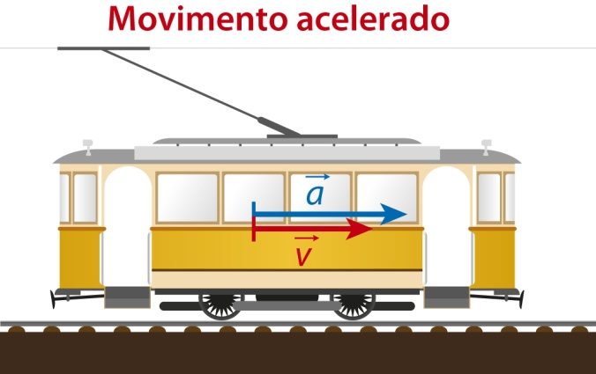
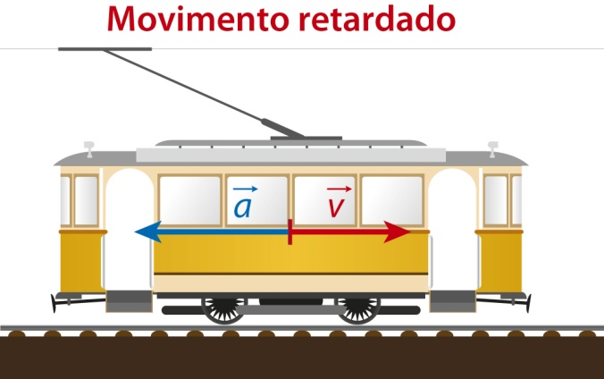
Aceleração e aceleração média
Ponto de aplicação: corresponde, em cada instante, à posição ocupada pelo corpo na sua trajetória;
Direção: coincide com a direção da trajetória;
Sentido: corresponde, em cada instante, ao sentido da velocidade, caso o movimento seja acelerado, ou ao sentido contrário ao da velocidade, caso o movimento seja retardado;
M5

Slide 8
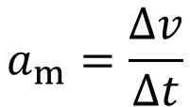
Aceleração e aceleração média
Valor: a expressão que permite calcular o valor da aceleração média, a_{m}, é dada por:
$$a_{m}=\frac{∆v}{∆t}$$
M5

Slide 9
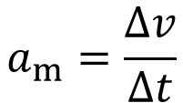
Aceleração e aceleração média
O valor da aceleração assim obtido, também designado por aceleração escalar média, pode ser positivo ou negativo consoante a variação do valor da velocidade for positiva ou negativa.
Se ∆v > 0, então, a_{m} > 0
Se ∆v < 0, então, a_{m} < 0
$$a_{m}=\frac{∆v}{∆t}$$
M5

Slide 10
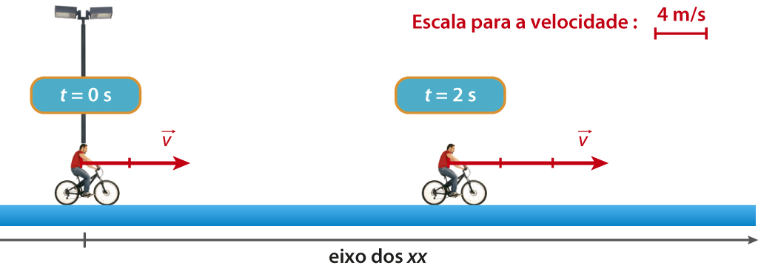
Movimentos retilíneos acelerados
Por observação da figura, podes constatar que no intervalo de tempo [0; 2] s:
o ciclista desloca-se no sentido positivo do eixo dos xx;
a velocidade do ciclista aumentou.
M5

Slide 11
Movimentos retilíneos acelerados
A aceleração média do ciclista no intervalo [0; 2] s pode ser calculada utilizando a expressão definida anteriormente e obtém-se o valor:
a_{m} = 2 m/s²
O valor da aceleração média é positivo. Isto significa que a aceleração tem o sentido positivo do eixo dos xx, que é o sentido do movimento.
M5

Slide 12
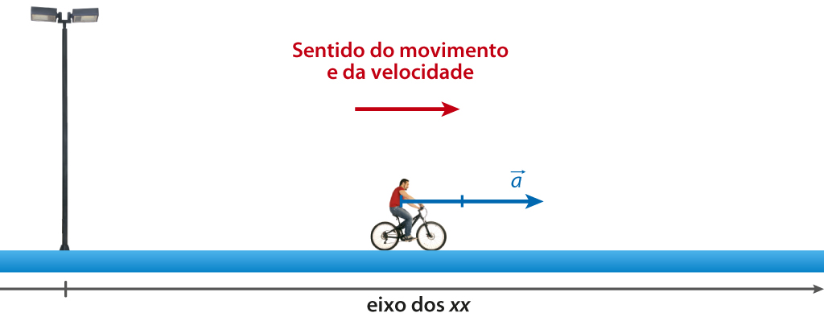
Movimentos retilíneos acelerados
Quando a aceleração média e a velocidade têm o mesmo sentido, o movimento é acelerado.
M5

Slide 13
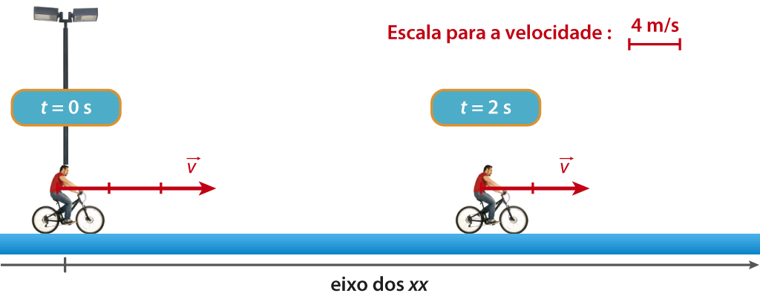
Movimentos retilíneos retardados
Por observação da figura, podes constatar que no intervalo de tempo [0; 2] s:
o ciclista desloca-se no sentido positivo do eixo dos xx;
a velocidade do ciclista diminuiu.
M5

Slide 14
Movimentos retilíneos retardados
A aceleração média do ciclista no intervalo [0; 2] s pode ser calculada utilizando a expressão definida anteriormente e obtém-se o valor:
a_{m} = − 2 m/s²
O valor da aceleração média é negativo. Isto significa que a aceleração tem o sentido negativo do eixo dos xx, que é o sentido oposto ao do movimento.
M5

Slide 15
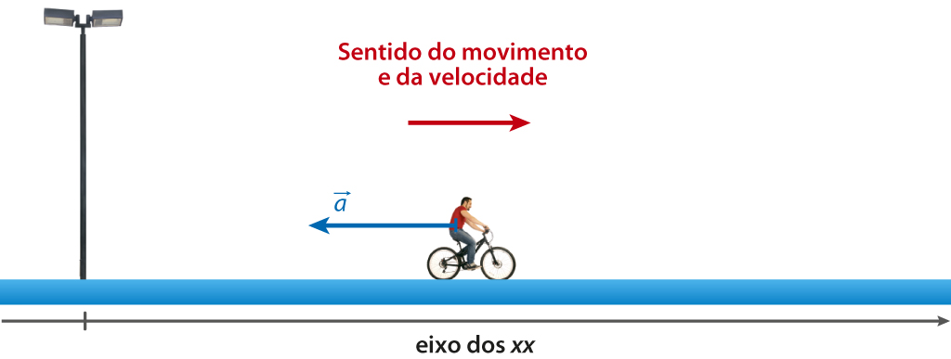
Movimentos retilíneos retardados
Quando a aceleração média e a velocidade têm sentidos opostos, o movimento é retardado.
M5

Slide 16
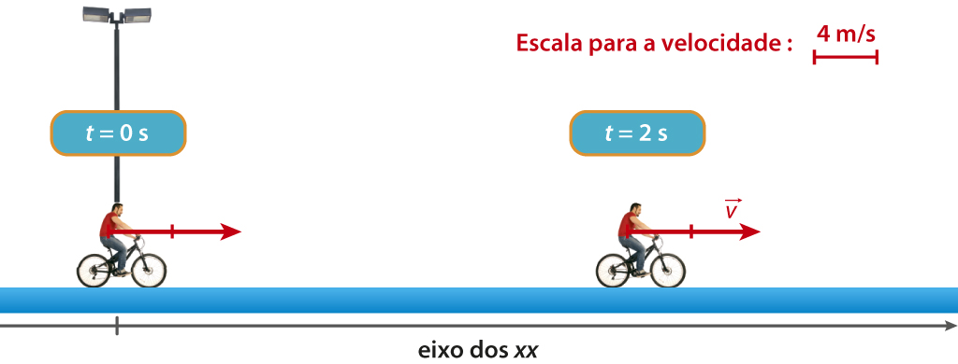
Movimentos retilíneos uniformes
Por observação da figura, podes constatar que no intervalo de tempo [0; 2] s, a velocidade do ciclista manteve-se constante.
M5

Slide 17
Movimentos retilíneos uniformes
A aceleração média do ciclista no intervalo [0; 2] s é:
a_{m} = 0 m/s²
Quando a aceleração é nula, o movimento é uniforme.
M5

Slide 18
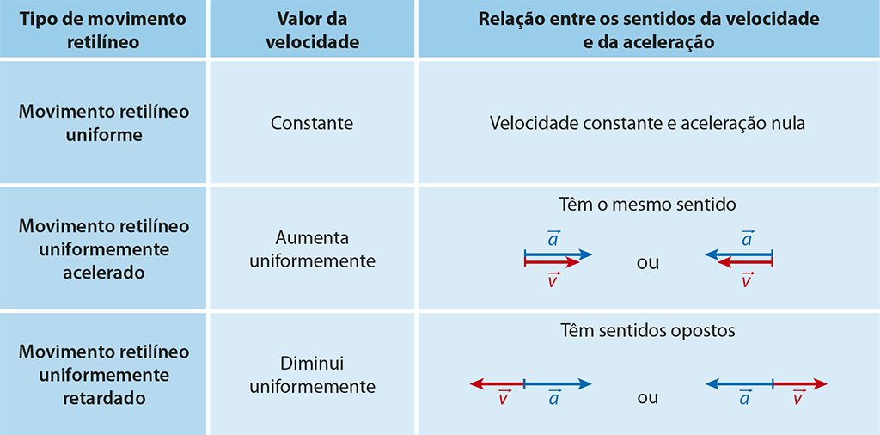
Movimentos retilíneos uniformemente variados
Um movimento diz-se uniformemente variado, acelerado ou retardado, quando a velocidade varia sempre do mesmo modo, isto é, quando a variação da velocidade é igual em intervalos de tempo iguais.
M5

Slide 19
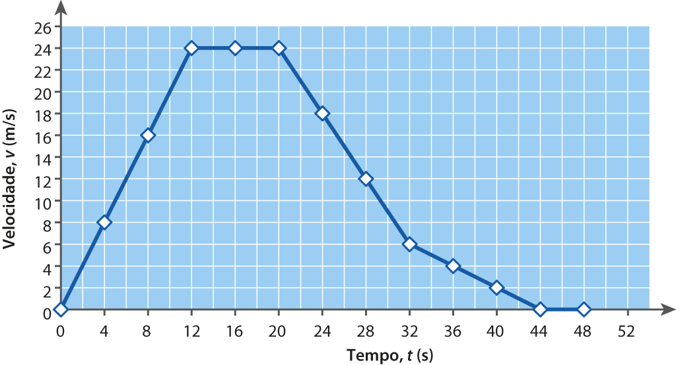
Aceleração média e gráficos velocidade-tempo
No instante t = 0 s, o comboio estava parado, v = 0 m/s;
No intervalo [0; 12] s, o valor da velocidade do comboio aumentou uniformemente, isto é, a sua velocidade aumentou do mesmo modo, ao longo do tempo. Logo, o comboio deslocou-se com um movimento retilíneo uniformemente acelerado;
M5

Slide 20
Aceleração média e gráficos velocidade-tempo
No intervalo [12; 20] s, o comboio moveu-se com uma velocidade cujo valor é constante. Logo, o comboio deslocou-se com um movimento retilíneo uniforme;
M5

Slide 21
Aceleração média e gráficos velocidade-tempo
No intervalo [20; 32] s, o valor da velocidade do comboio diminuiu uniformemente o valor da sua velocidade, isto é, a sua velocidade diminuiu do mesmo modo, ao longo do tempo. Logo, o comboio deslocou-se com um movimento retilíneo uniformemente retardado;
M5

Slide 22
Aceleração média e gráficos velocidade-tempo
No intervalo [32; 44] s, o valor da velocidade do comboio também diminuiu uniformemente o valor da sua velocidade, isto é, a sua velocidade diminuiu do mesmo modo, ao longo do tempo. Repara que, neste intervalo, a velocidade diminuiu mais lentamente do que no intervalo [20; 32] s. O comboio deslocou-se também com um movimento retilíneo uniformemente retardado.
M5

Slide 23
Síntese de conteúdos
Sempre que ocorre uma mudança da direção da velocidade ou do seu valor dizemos que ocorre uma variação de velocidade.
A aceleração é uma grandeza vetorial que nos indica a rapidez com que um corpo muda de velocidade num determinado intervalo de tempo.
A unidade aceleração no Sistema Internacional, SI, é o metro por segundo ao quadrado, m/s².
Nos movimentos retilíneos:
Quando a aceleração e a velocidade têm o mesmo sentido, o movimento é acelerado.
Quando a aceleração e a velocidade têm sentidos opostos, o movimento é retardado.
Quando a aceleração é nula, o movimento é uniforme.
Um movimento diz-se uniformemente variado (acelerado ou retardado) quando a velocidade varia sempre do mesmo modo, isto é, quando a variação da velocidade do corpo é igual em intervalos de tempo iguais.
M5

